Slide 1
嘉合基金 量化投资系统介绍
2014/12/22

Slide 2
嘉合量化投资系统概览
使用终端 – 秦皇岛*
  基于EXCEL的模板库：自动加载至用户的EXCEL终端，模板功能丰富，使用方便，界面简洁美观，并且可根据用户需要不断更新和修正
  由五大功能模块组成： 组合管理，宏观市场，板块和个股分析，衍生品定价以及量化策略，目的是为用户提供快捷和强大的日常投资管理的功能
开发终端 – 北外滩*
  量化系统使用端（秦皇岛）以及其他量化研究的开发终端，包含C++程序库（主要用于期权和其他结构化产品定价），VBA程序库（用于秦皇岛模板中功能性操作）以及清理过的重要数据等等
  北外滩储存于量化投资部的服务器中。新开发的功能会及时通过接口发布到秦皇岛中，供用户使用
数据源 – 万德 以及本地数据库
* 秦皇岛和北外滩得名于嘉合基金所在道路名以及地理板块名

Slide 3
嘉合量化投资系统概览
开发端
北 外 滩
万德和本地数据
C++ 程序库 - 高效稳定
秦 皇 岛
组合管理
宏观市场
板块与个股分析
衍生品定价
量化策略
使用端
EXCEL五大模块 – 简便直观提供支持量化交易功能
* 秦皇岛和北外滩得名于嘉合基金所在道路名以及地理板块名

Slide 4
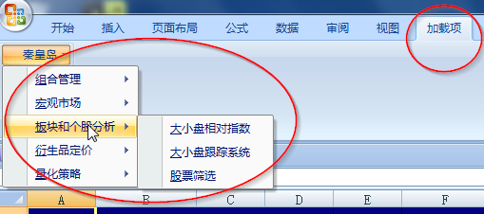
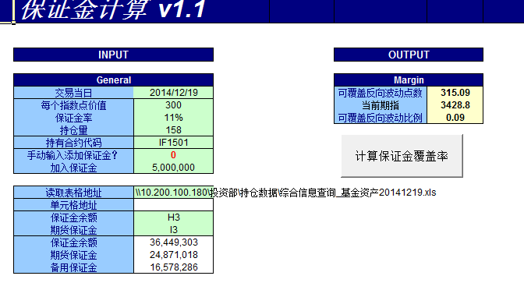
秦皇岛 示例 – 加载项和保证金计算模板

Slide 5
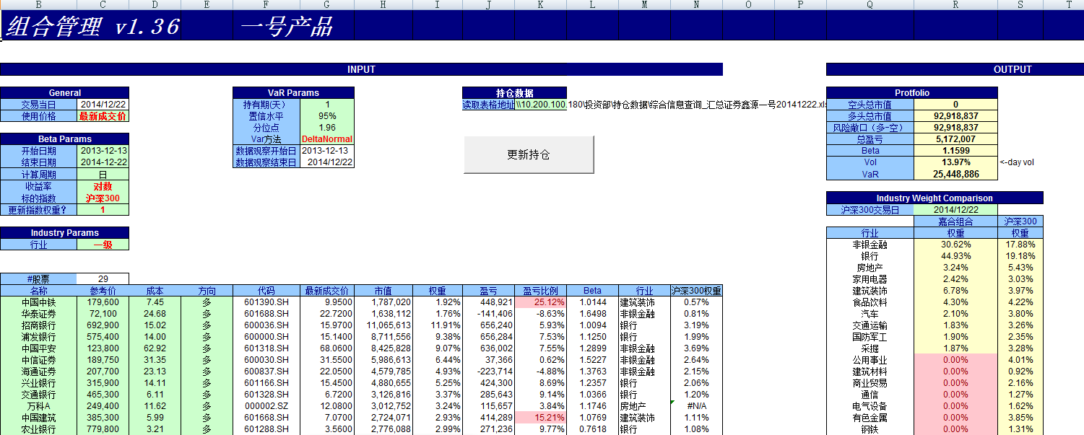
秦皇岛 示例 – 组合管理模板

Slide 6
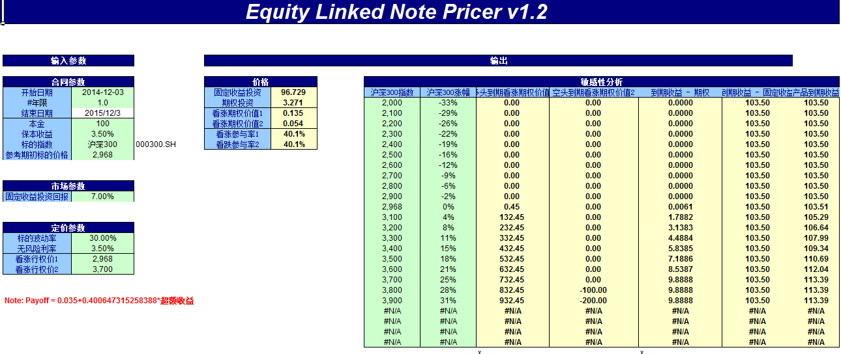
秦皇岛 示例 – 股票连接产品定价

Slide 7
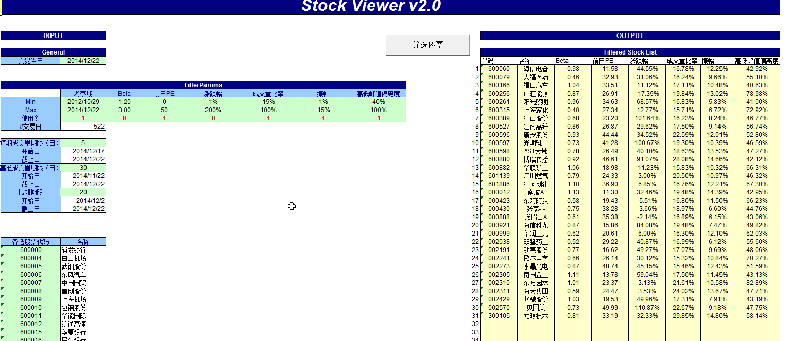
秦皇岛 示例 – 股票筛选模板

Slide 8
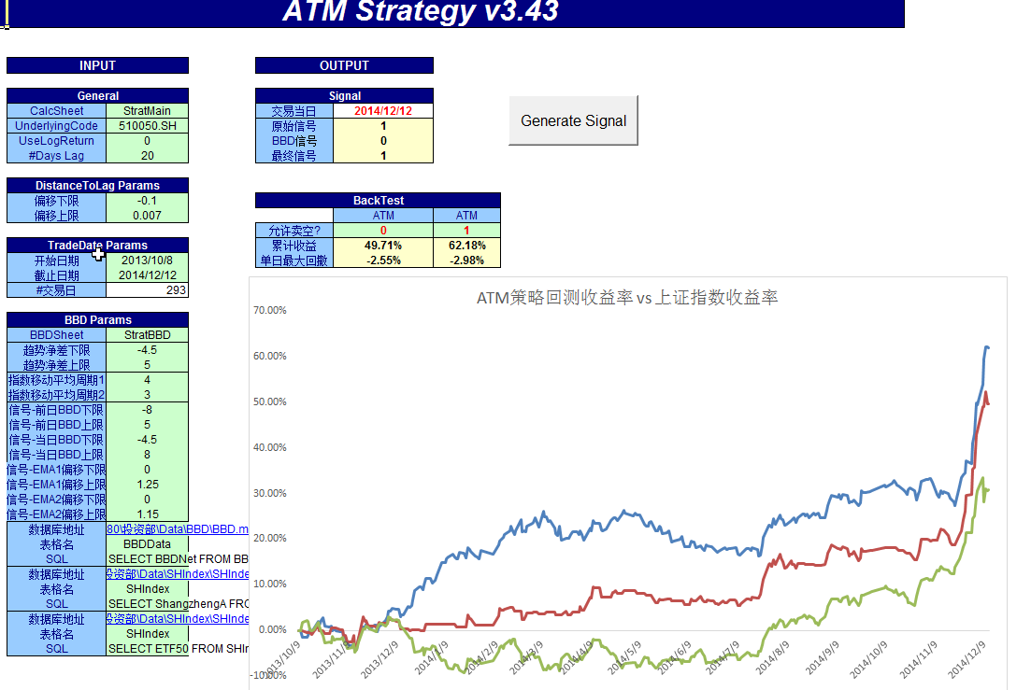
秦皇岛 示例 – ATM策略模板

